Slide 1
ONEアクション研修（別冊：実践編）
市場（顧客）は高齢化していきます
認知症は加齢にともない有病率が上がるといわれています。2024年時点の愛知県の人口は、40代半ばから５０代の方の占める割合が高く、今後も当面は高齢化が進むことが予測されています。
社会全体が高齢化するなか、皆さんが業務上で出会うお客様も少しずつ高齢化していくことが考えられます。加齢によって身体に不調が出たり、認知症になると、これまで行っていた場所や利用していたものを徐々に諦めてしまうことがあります。
皆さんの店舗やサービス・製品等を利用していたお客様が、高齢になっても来店・利用し続けられるようにすることは、皆さん（企業・職場）とお客様のどちらにとってもメリットではないでしょうか。
愛知県の人口構成
７５歳以上人口（後期高齢者）の将来推計
2020年から2050年にかけて
75歳以上人口は
約1.5倍に
現役世代がこれから高齢者に
出典：愛知県「あいちの人口（2024年10月１日現在）」
出典：国立社会保障・人口問題研究所「日本の地域別将来推計人口（令和５（2023）年推計）」

Slide 2


ONEアクション研修（別冊：実践編）
消費市場における高齢者の存在感は大きくなっていきます
全国の消費支出に占める70歳以上の世帯の割合は、２００４年から2024年にかけて１．7倍となり、2024年には全体の約２５％を占めています。
人口の多い現役世代が高齢化していく今後、こうした傾向はさらに進むことが予想されます。高齢者の消費動向を分析し、高齢者にとって訴求性のある製品・サービスを開発することの重要性が高まっています。
世帯主の年齢階級別消費支出の割合
世帯主が７０歳以上の世帯の
消費支出は、全体の
約２５％
世帯主が60歳以上の世帯では
約40％
※家計調査（総世帯）により得られた1世帯当たり1か月間の支出について、国勢調査による世帯数により、年毎の消費支出額を算出した。
※日常生活に必要な商品やサービスに対する１か月当たりの支出を対象としている。
※なお、2004年家計調査には2005年国勢調査、2014年家計調査には2015年、2024年家計調査には2020年の国勢調査の値を用いている。
出典：総務省「国勢調査（2005年、201５年、2020年）、内閣府「家計調査（2004年、2014年、2024年）」

Slide 3
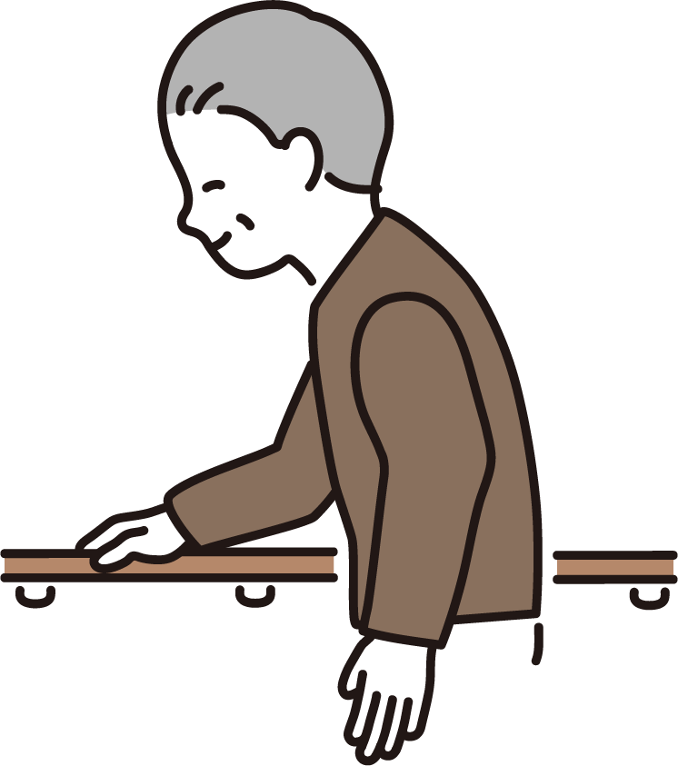
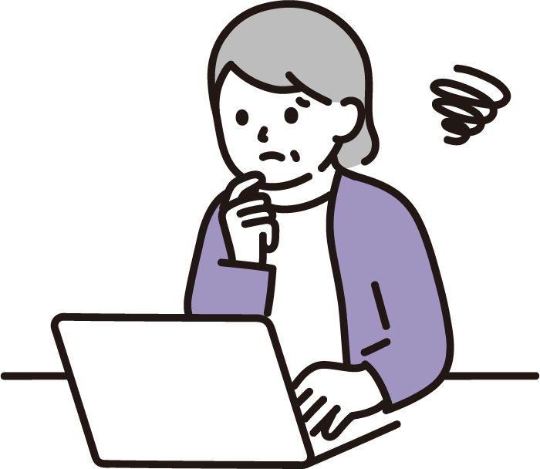
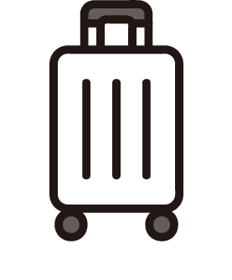

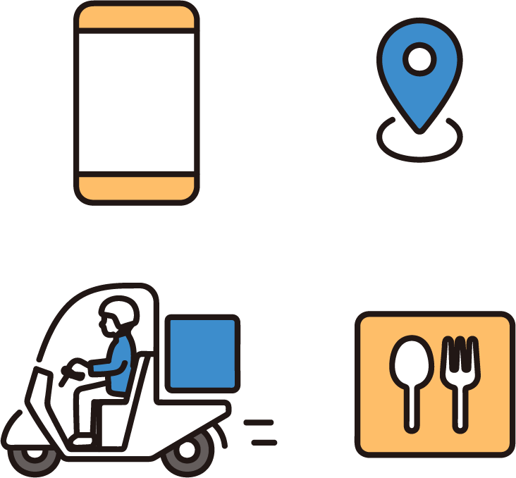



ONEアクション研修（別冊：実践編）
高齢者像は変化しています
「高齢者」というと、どのようなイメージを持つでしょうか。実は、現在の高齢者世代は、３０～40代頃に「バブル景気」における多様な消費活動を支えた世代であり、高齢になっても自分らしくアクティブに生活している人が多くいます。
加齢によって身体機能に衰えが生じても、少しサポートがあるだけで、これまでの生活（消費活動）を継続したり、新しいことにチャレンジできる人がいます。
このようなイメージはありませんか？
高齢者へのイメージにも、アップデートが求められます
ずっと家でゆっくり過ごしている？
インターネットやSNSは使わない？
外出や旅行などアクティブな余暇活動
SNSで友人と連絡したり、ネットショッピングを利用
時代劇、演歌、和食が好き？
認知症になったら何もできなくなる？
食・ファッション・遊びなどの好みは多様化
認知症になっても、工夫しながら地域で自分らしく生活

Slide 4

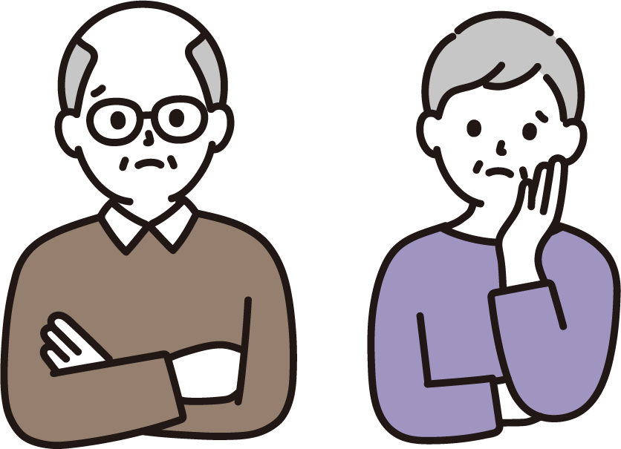




ONEアクション研修（別冊：実践編）
お客様やお店側の困りごとも変化していきます
高齢者の増加にともない、お客様の困りごとや、対応するお店等の困りごとも変化していきます。
高齢者や認知症の方が利用しやすい店舗やサービス等は、あらゆるお客様にとって利用しやすいものです。これらのニーズに対応することで、顧客体験の向上や企業イメージの向上、リスクの軽減につながります。
高齢のお客様の困りごと
効果
取組の例
買い物に来たけれど、
足腰が弱くなっていて
すぐに疲れてしまう
体力の低下したお客様であっても、自分のペースで買い物ができるようになる
小さいお子様連れなど、
他のお客様にとっても居心地の良い
買い物環境になる
店内各所に休憩ができるベンチを設置する
お店の困りごと
取組の例
お客様からの問い合わせやサポートの依頼が増えると、
余裕がなくなってしまう
陳列や標識等を見直し、お客様が困りづらい環境をつくる
有人レジを残して、
ゆっくり会計ができる「優先レジ」として運用する
効果
高齢のお客様だけではなく、あらゆるお客様が困りづらい（問い合わせをせずに済む）状態をつくることができる
スタッフの業務負担が軽減され、余裕が生まれることで、結果として丁寧な接客を行うことができる
場面の例
「欲しい商品の場所が分からないため、案内してほしい」
「欲しい商品が棚の高い所にあって
取れないので、取ってほしい。」
「セルフレジの使い方が分からないため、教えてほしい」

Slide 5
ONEアクション研修（別冊：実践編）
企業・職場として、どのようなことができるでしょうか？
取組の意向があっても、具体的に何をすれば良いかわからない場合も少なくありません。
以下の表は、企業・職場による取組の視点を整理したものです。店舗等の環境に関することや職員による対応のルールづくり、認知症の方の声を踏まえたサービス・製品の開発、啓発や地域づくりへの協力など、取組には様々な視点があります。
皆さんの業種や職種（部署）等を踏まえて、どのような視点であれば、取り組むことができそうか考えてみましょう。
企業・職場としての取組の視点の例
取組の性質 | 位置づけ | 視点
①利用しやすい環境づくり （ハードの視点） | 店舗や施設、車両等において、認知症の方が利用することを想定した際に、ハード面を改善することで解決できること | 標識・サイン 動線・空間 照明・音響 会計・レジ トイレ その他
②利用しやすい仕組みづくり （ソフトの視点） | 個別対応（接遇）の改善だけではなく、会社全体として対応の仕組みやルールを構築することで改善・円滑化できること | 接遇・人材育成 ルール・マニュアル スタッフ間の連携 外部機関との連携
 | 自社のサービスや製品について、認知症の方の声を取り入れて改善・開発することで、認知症の方の利用しやすさや製品の付加価値向上を図ること | サービスや製品の改善・創出
 | 企業のリソースを活用した啓発活動への協力や社会参加の場づくり、自治体との連携など、CSRの観点から実施されること | 啓発・地域づくり
現場部門
現場部門、人材育成部門
企画・開発部門等
CSR部門等

